Slide 1


Slide 2
بسمه تعالی
برنامه حفاظت مالی
از بیماران صعب العلاج، خاص و نیازمند

Slide 3
اهداف :
1. حفاظت مالی بیماران مبتلا به بیماریهای ویژه در برابر هزینه های کمرشکن سلامت.
2. حفاظت مالی بیماران مبتلا به بیماریهای غیر ویژه در برابر هزینه های سلامت خارج از توان پرداخت آنها.

Slide 4
جمعیت هدف: بیماری ویژه
بیماریی است که مجموع متوسط تمام هزینه های ضروری برای مراقبت از بیمار مبتلا به آن در طول یک سال (سرانه بار هزینه ای بیماری) از یک پنجم درآمد سالانه آن خانوار ایرانی بیشتر باشد.

Slide 5
لیست بیماریهای ویژه
جمعیت بهره مند | نوع بیماری | ردیف
4.500 | هموفیلی | 1
18.000 | تالاسمی | 2
46.000 | MS | 3
24/000 | دیالیز | 4
5.000 | پیوند کلیه | 5
1.500 | کاشت حلزون | 6
80.000 | سرطان | 7
20.000 | سوختگی | 8
30.000 | بستری طولانی مدت در بخش های ویژه | 9
70.000 | بیماریهای روانی | 10
1.200 | پیوند اعضا | 11
1.000 | BMT | 12
15.000 | مسمومیتها | 13
3.000 | اسکولیوز | 14
400 | صرع مقاوم به درمان | 15
100 | هپاتیت مقاوم در تالاسمی و هموفیلی | 16
295.700 | جمع

Slide 6
جمعیت هدف: بیماریهای ویژه جدید
بیماریهای دیگری نیز که در تعریف بیماریهای ویژه جای می گیرند می توانند توسط کمیته بیماریهای ویژه بر حسب اولویت بیماری و توان مالی دولت بتدریج مورد حمایت قرار گیرند.
لیست بیماران مورد حمایت هر ساله در سایت رسمی وزارت بهداشت اعلام می گردد.

Slide 7
جمعیت هدف : بیماریهای غیر ویژه نیازمند
  تمام اتباع ايراني که مبتلا به بیماری غیرویژه بوده و بر اساس ارزیابی سسیستم حمایتی مددکاری نیازمند حمایت مالی شناخته شوند نیز جمعیت دوم هدف این برنامه را تشکیل می دهند

Slide 8
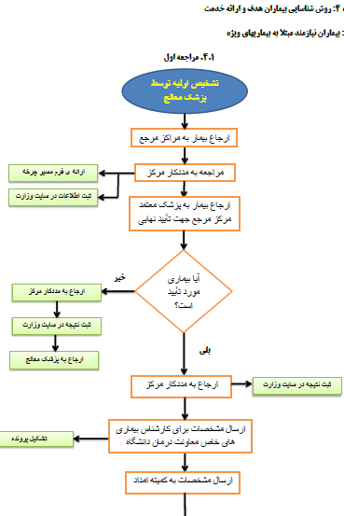
    روش شناسایی(بیماریهای ویژه):

Slide 9
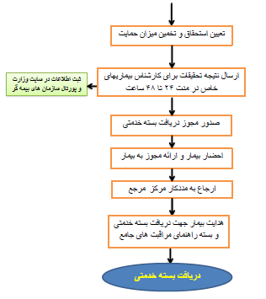
روش شناسایی(بیماریهای ویژه) 2:

Slide 10
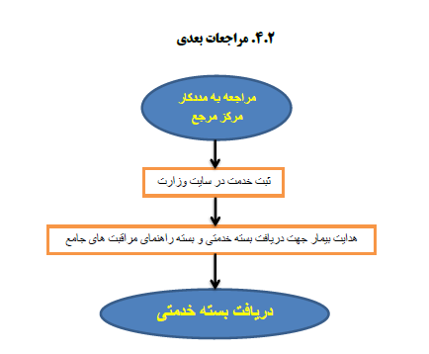
روش پی گیری(بیماریهای ویژه) :

Slide 11
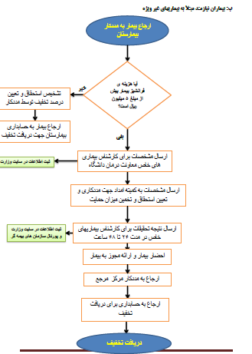
روش شناسایی(بیماریهای غیر ویژه نیازمند)

Slide 12
سطح حمایت
حمایت این برنامه صرفاً شامل هزینه های بسته خدمات مندرج در ماده 5 در چارچوب راهنماهای بالینی مصوب می باشد. در صورتیکه خدماتی خارج از بسته های مذکور و در خارج از چارچوب راهنماهای بالینی باشد مشمول حمایت این برنامه نخواهد بود .

Slide 13
نظام توزیع و مديريت مالي منابع
بند 1 : توزیع منابع این برنامه بین دانشگاههای علوم پزشکی توسط معاونت درمان و بر اساس دو شاخص زیر صورت خواهد گرفت :
ا لف : تعداد بیماران ویژه ثبت شده در پورتال اختصاصی معاونت درمان وزارت به ادرس medcare .gov. ir www.
    ب: میزان تخفیف داده شده به بیماران غیر ویژه در بیمارستانهای تابعه دانشگاه در سال 92
بند 2 : در پایان هر سه ماه بر اساس گزارشات ارسالی رسیدگی صورت گرفته و با دانشگاه تسویه حساب میشود .

Slide 14
نحوه تنظيم - ارسال – رسيدگي صورتحسابها
كليه خدمات ارائه شده به بيمار در بيمارستان و يا خارج بيمارستان ، مطابق با فرمت زير در HIS بيمارستان وارد و به سامانه هاي سپاس و سایت معاونت درمان وزارت متبوع ارسال گردد.
اعتبارات پرداختي به دانشگاه و بيمارستان منوط به تكميل و ارسال اطلاعات مطابق فرمت های اعلامی خواهد بود

